Slide 1


[ ]
보이지 않는 신디사이저
Invisible Synthesizer
음악대장
Music Boss

Slide 2

기존 악기
Expensive
Big and Heavy
Hard to carry
Affordable
Small and Light
Easy to carry
인비신(Invisyn)
Virtual instruments
Synthesizer
Air-Guitar
Non-immersive
PC → Embedded
Keyboard → Finger
Multiple instruments
Non-immersive
Immersive 몰입형 가상 악기
Single
instrument
기존 가상 악기

Slide 3
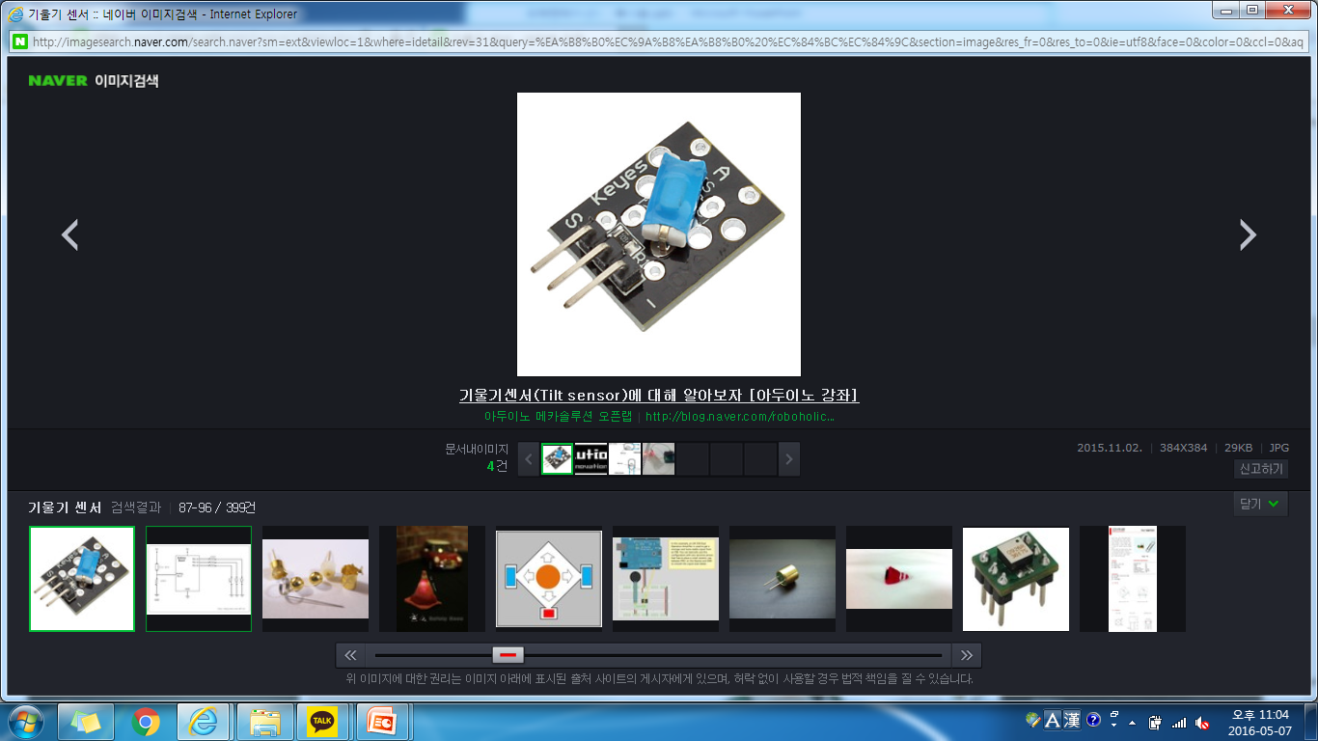
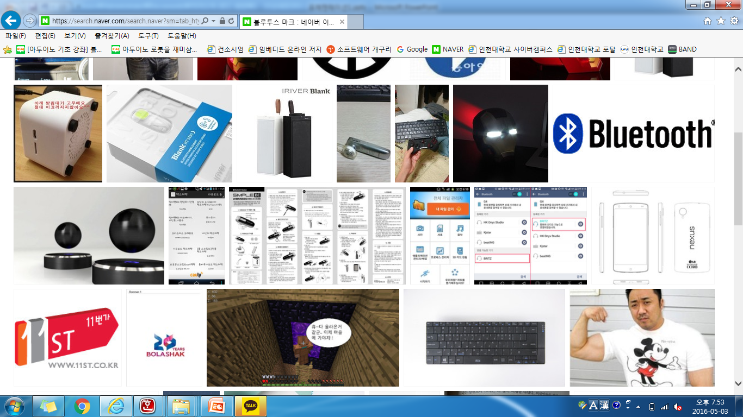
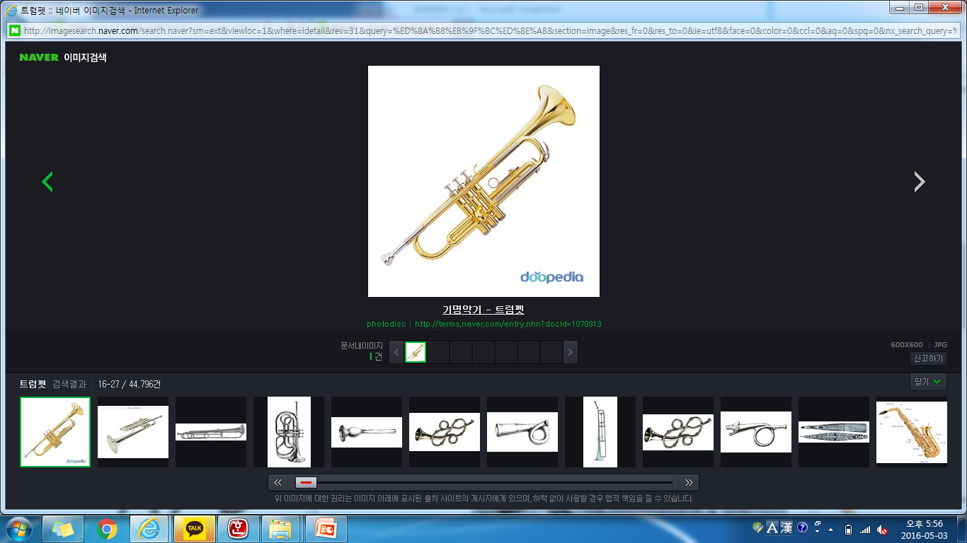
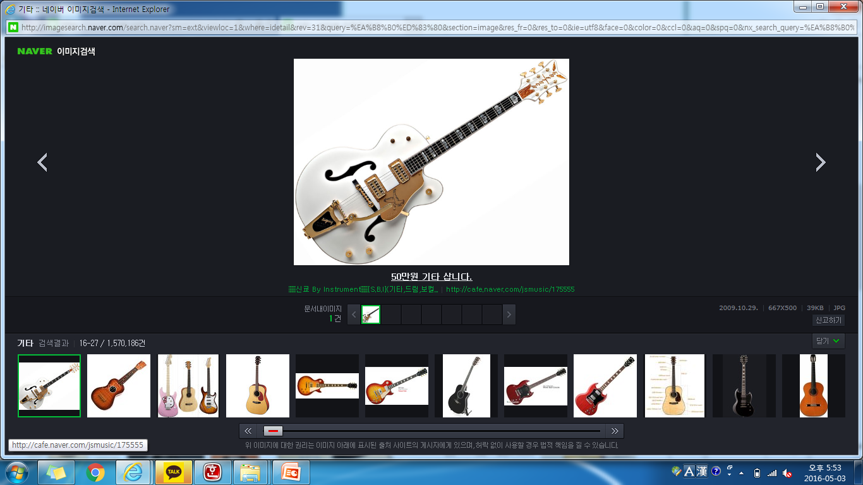
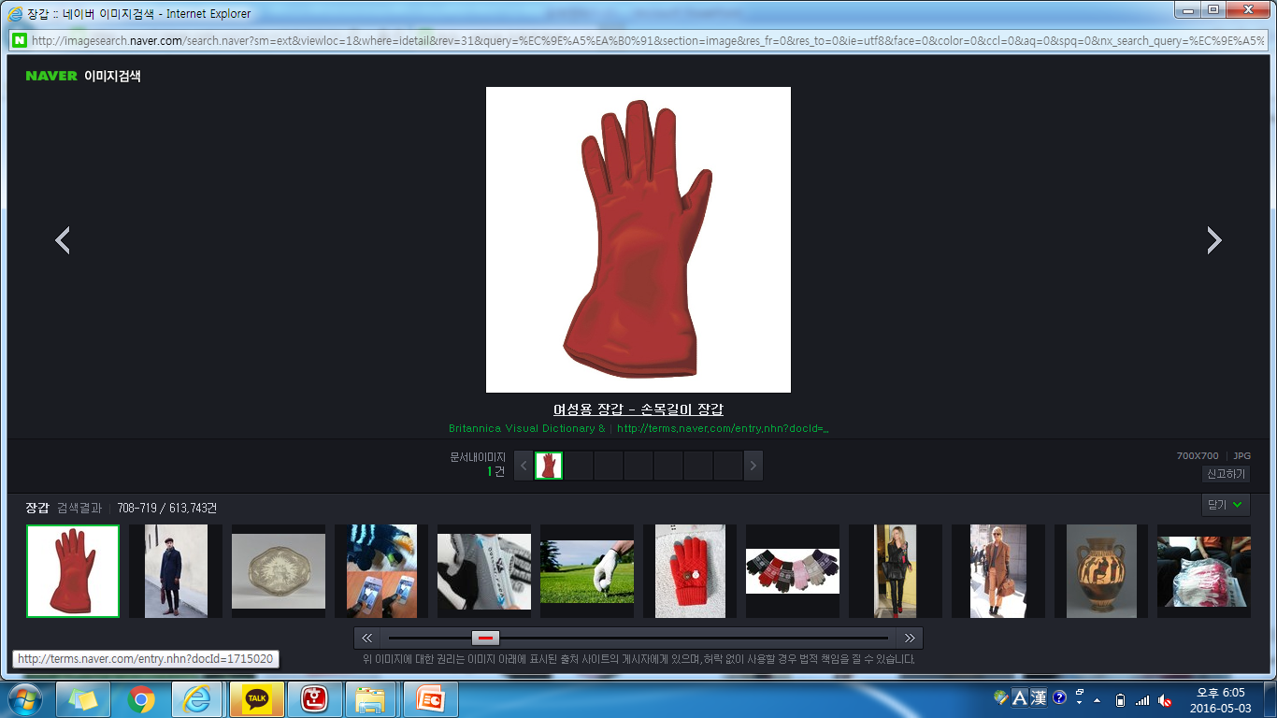
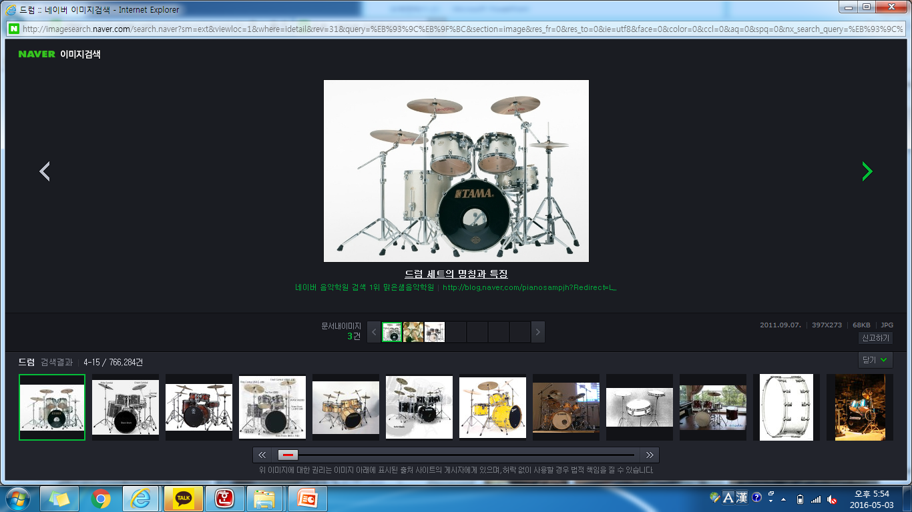
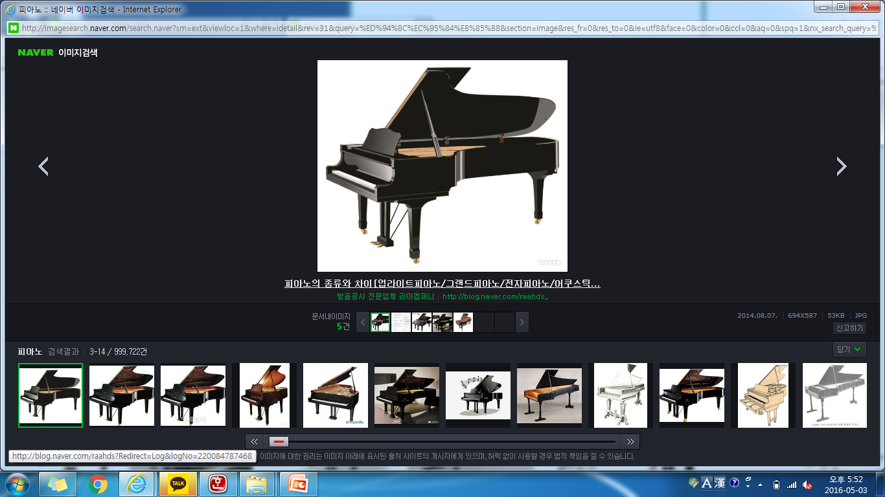

보이지 않는 신디사이저, Invisyn
SENSORS
+
=
+
모션 인식 가상 악기
3차원 모션 인식 몰입형 가상악기
직관적이고 간편한 악기 전환
손목, 손가락 움직임을 이용한 악기 연주 기법 인식
…

Slide 4
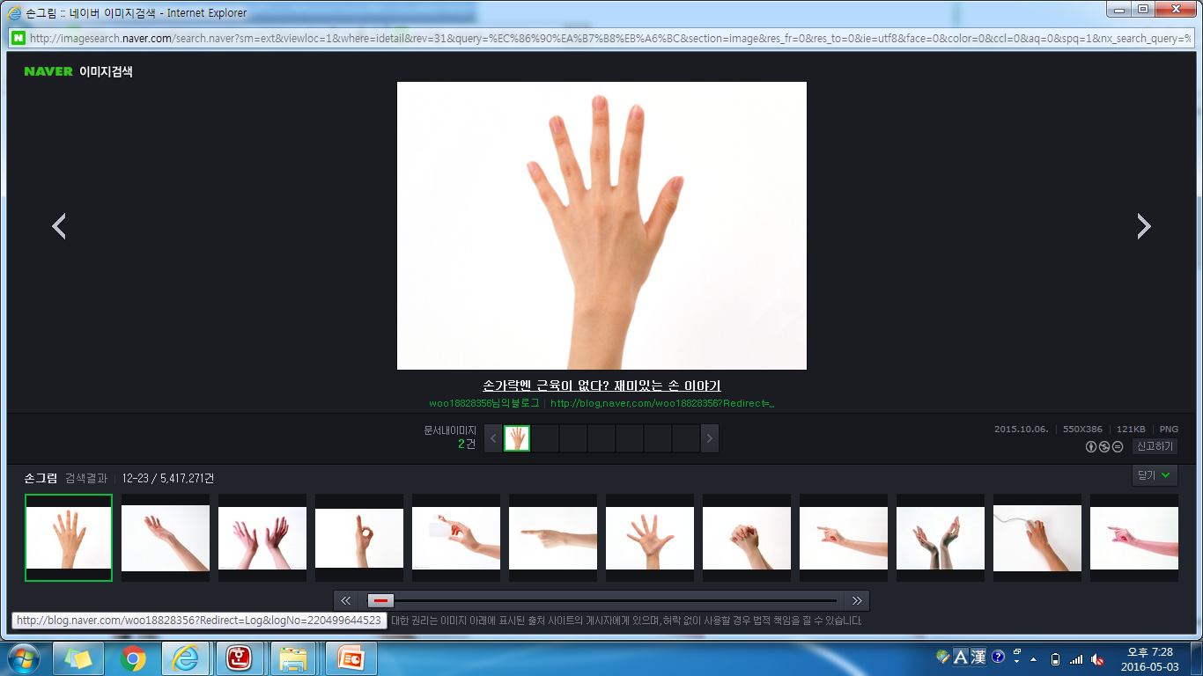
3
손가락의 여러 센서
보조센서
2
5
터치스크린
연산용 소형 컴퓨터와
실사감을 높일 장치들
1
4
1
여러 악기 및 기타요소(볼륨 등) 선택
2
해당 악기에 적합한 자세 판별
3
의도한 음을 내도록 값을 읽어옴
4
값을 알고리즘에 맞게 해석
5
블루투스 통신을 통해 원하는 스피커로 출력

Slide 5
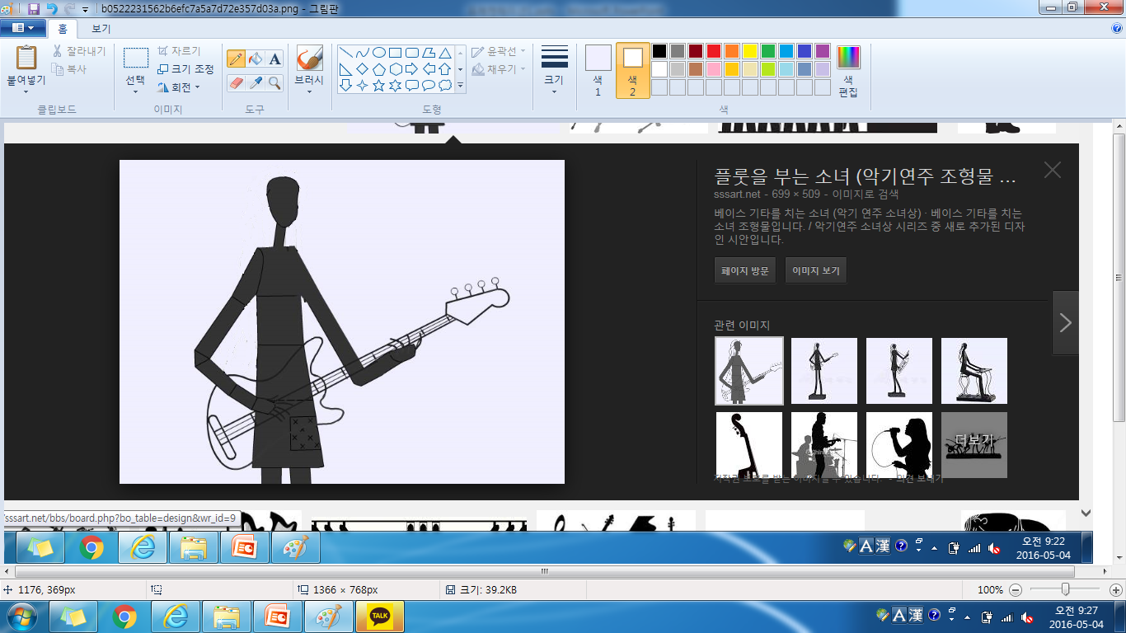
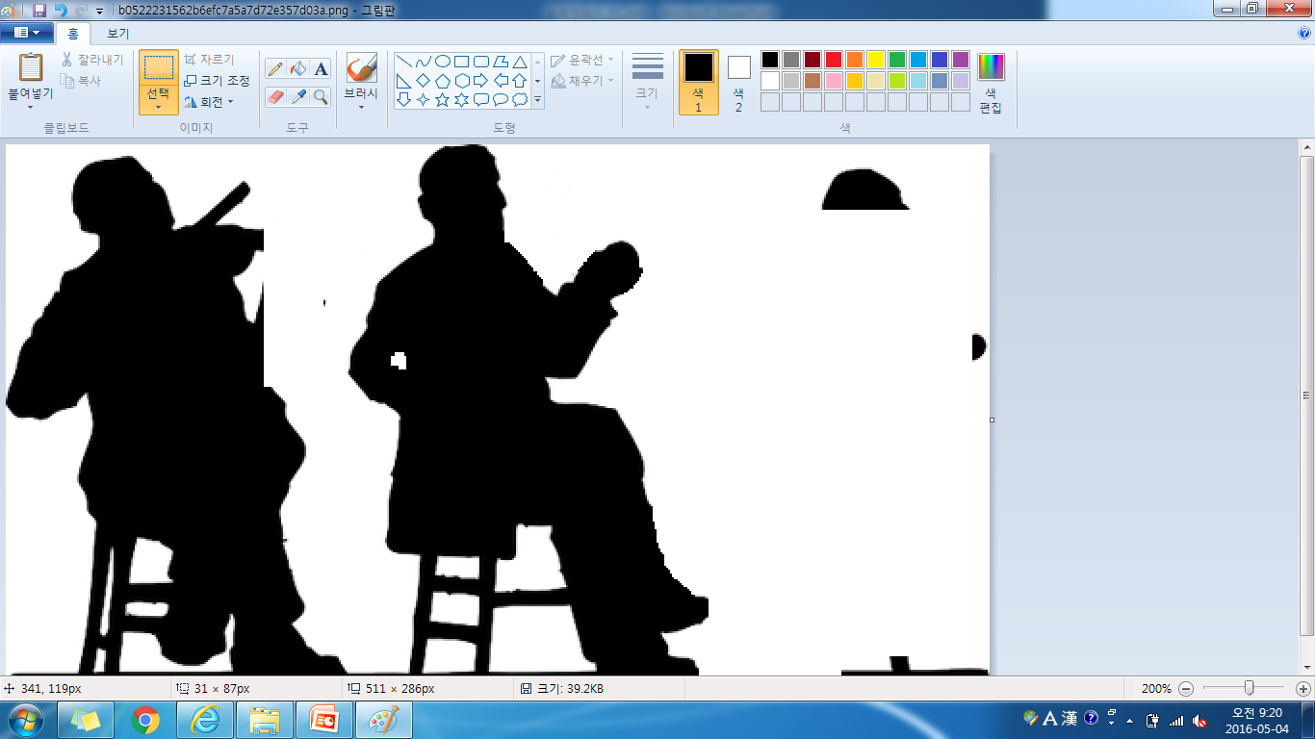
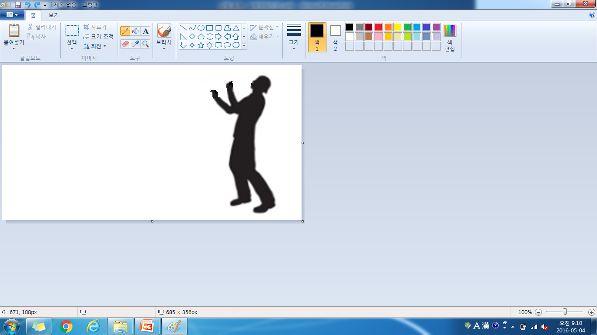
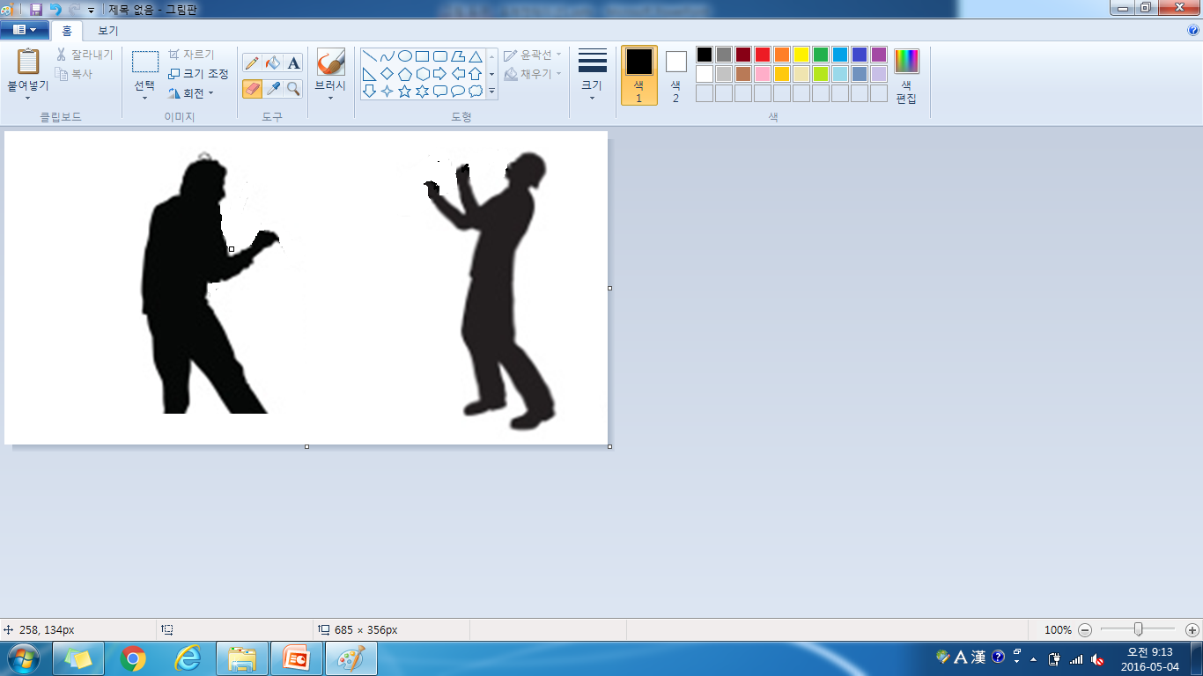
연주자세 감지 ➔ 악기 선택
손가락 감지 ➔ 음 선택
-손의 위치와 모양이 해당 악기 연주법에
적합한 자세인지 인식
-악기의 형태, 주법에 따라 해당 악기를
자유롭게 연주
-관악기,현악기,타악기 범주의 대부분의
악기 연주 가능

